Slide 1








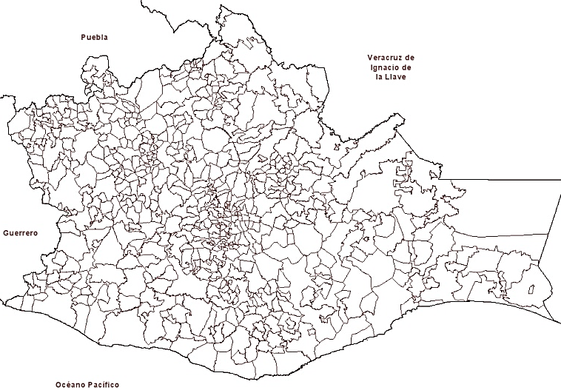



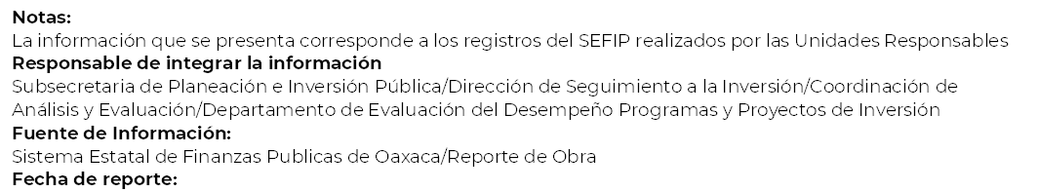


Orientación de la Inversión Pública Autorizado
2do Trimestre 2024
20.41 %
Educación, cultura y deporte
19.39 %
Salud y Asistencia Social
18.45 %
Desarrollo Agropecuario, Forestal Y Acuícola
13.87 %
Protección Civil, Seguridad, Justicia y Finanzas Públicas
13.23 %
Carreteras, caminos y puentes
7.46 %
Vivienda y urbanización
3.67 %
Desarrollo Económico y Turístico
3.43 %
Agua Potable, Alcantarillado y Saneamiento
0.09 %
Electrificación
01
14 de julio de 2024

Slide 2
Orientación de la Inversión Pública Autorizado
Al 2do Trimestre 2024
35.13 %
Salud y Asistencia Social
15.4 %
Educación, cultura y deporte
13.18 %
Desarrollo Agropecuario, Forestal Y Acuícola
12.91 %
Carreteras, caminos y puentes
10.52 %
Protección Civil, Seguridad, Justicia y Finanzas Públicas
6.12 %
Vivienda y urbanización
3.34 %
Agua Potable, Alcantarillado y Saneamiento
3.22 %
Desarrollo Económico y Turístico
0.18 %
Electrificación
02
14 de julio de 2024

